Slide 1
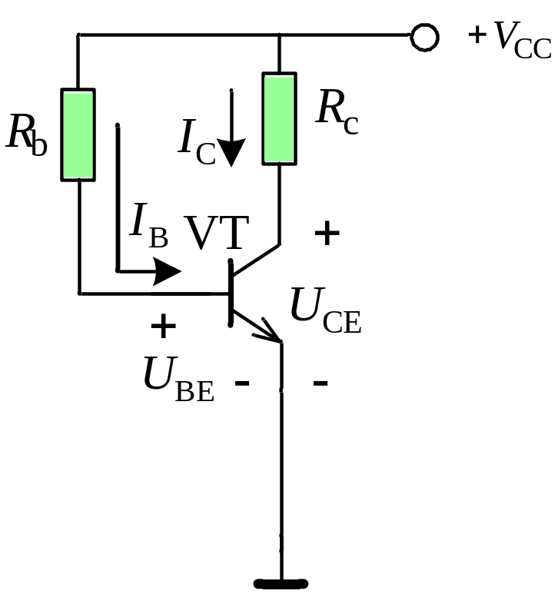
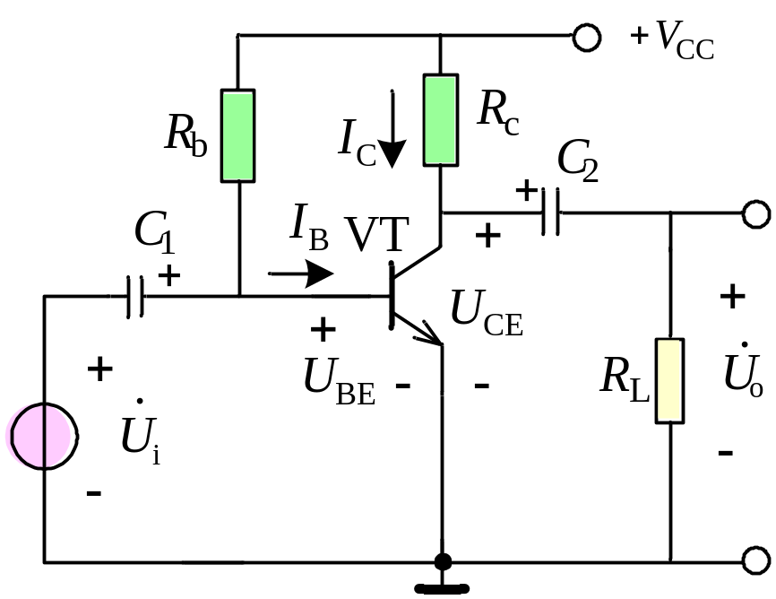
2.3 共射放大电路的分析方法
2.3.1 图解法
（1） 静态分析
求U_{BEQ}、I_{BQ}、I_{CQ}、U_{CEQ}
直流通路

Slide 2
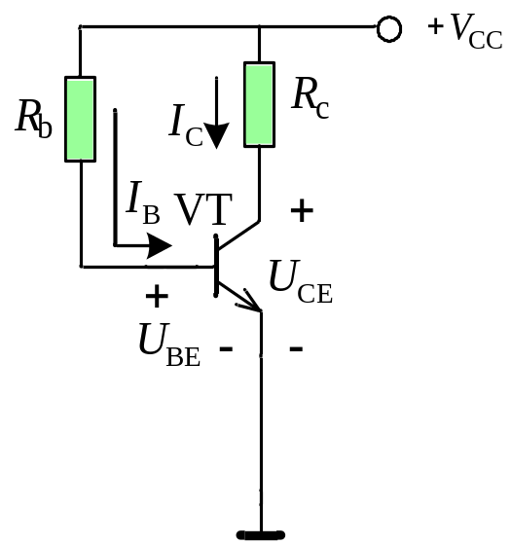
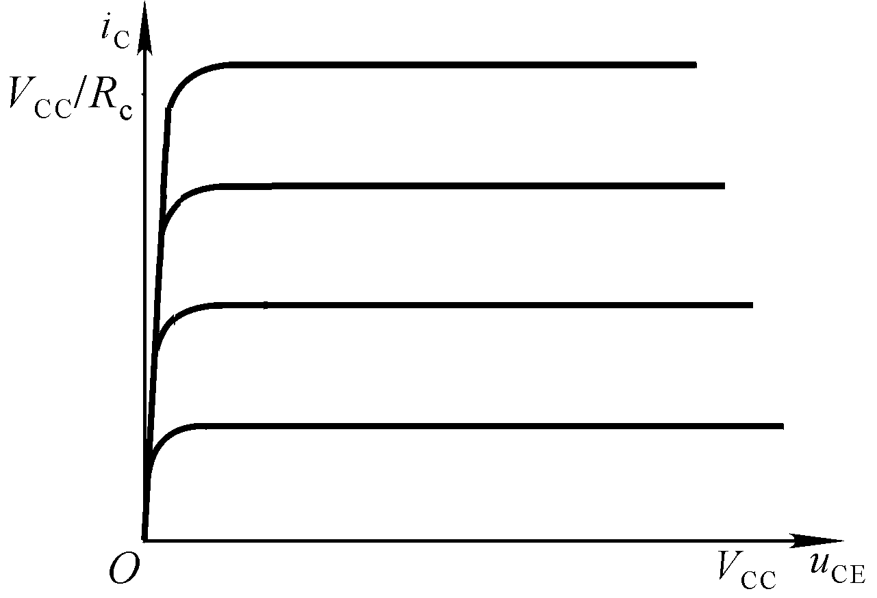
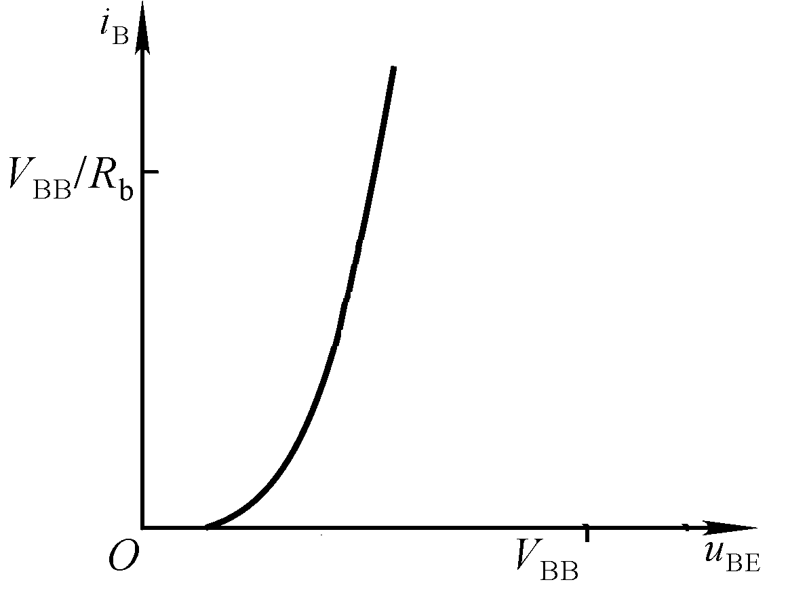
（1） 静态分析
已知：V_{CC}＝12V，R_{b}＝510kΩ，R_{c}＝3kΩ ， β＝100。求Q＝？
输入回路负载线
直流负载线
Q
I_{BQ}
Q
I_{BQ}
I_{CQ}
U_{BEQ}
U_{CEQ}
Notes:
板书负载线方程VCC/Rb=23.5uA,IBQ=22uA,IC=2.2mA,UCE=5.4V

Slide 3
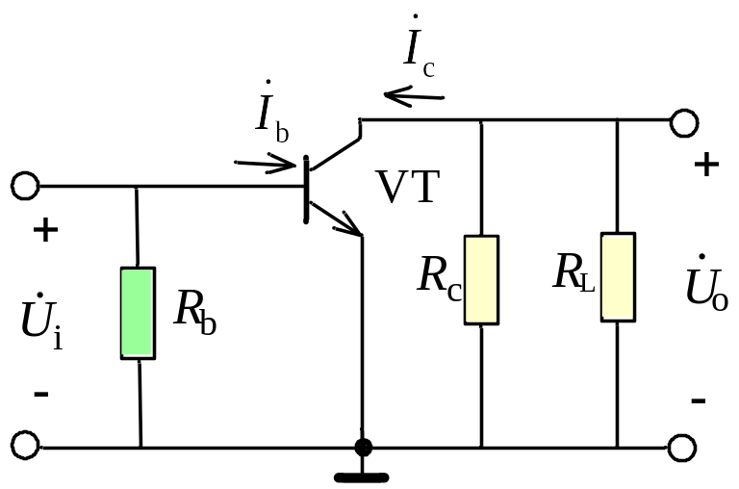
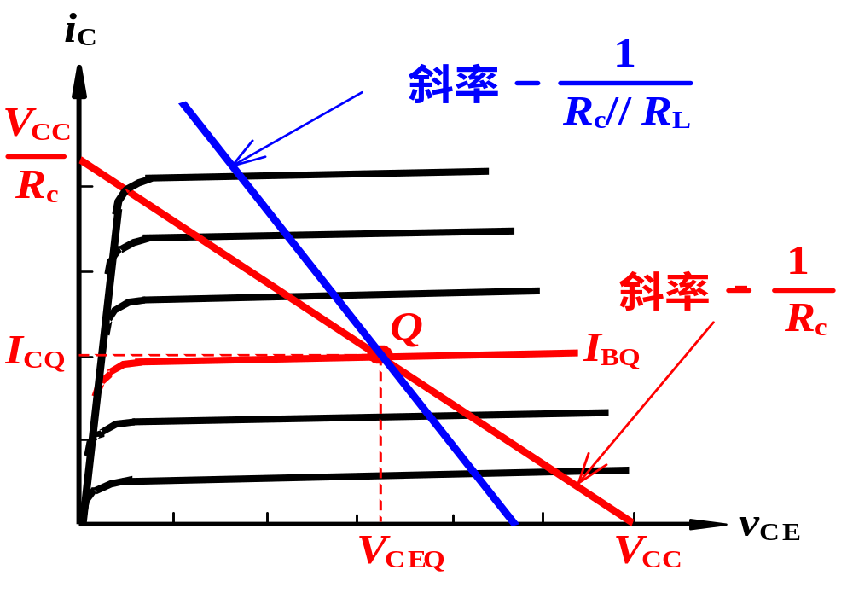
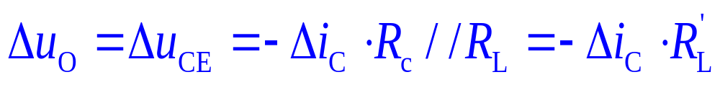
（2） 动态分析
2.3.1 图解法
交流负载线

Slide 4
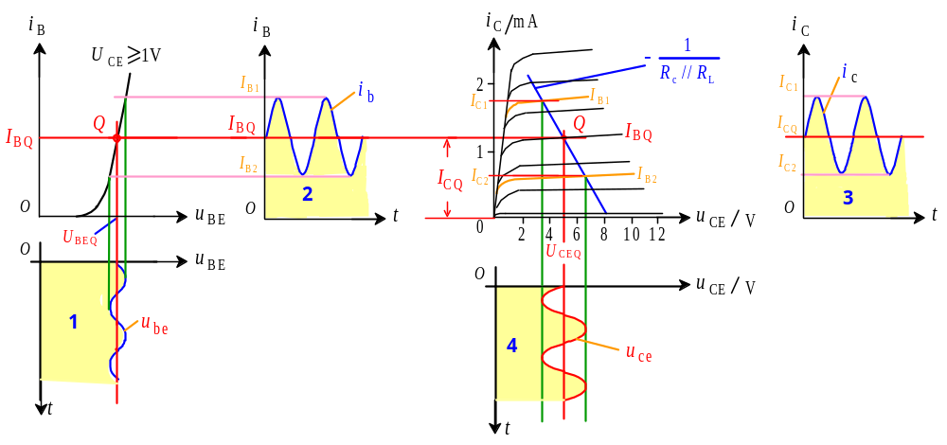
2.3.1 图解法
（2） 动态分析

Slide 5

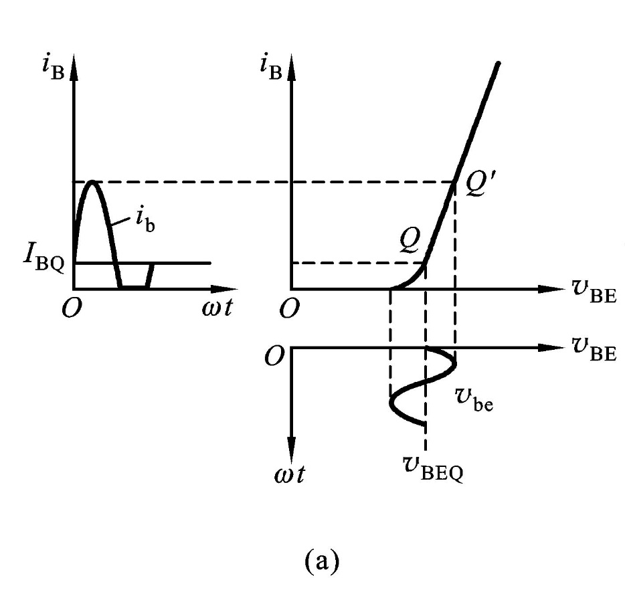

截止失真
2.3.1 图解法
（2） 动态分析

Slide 6
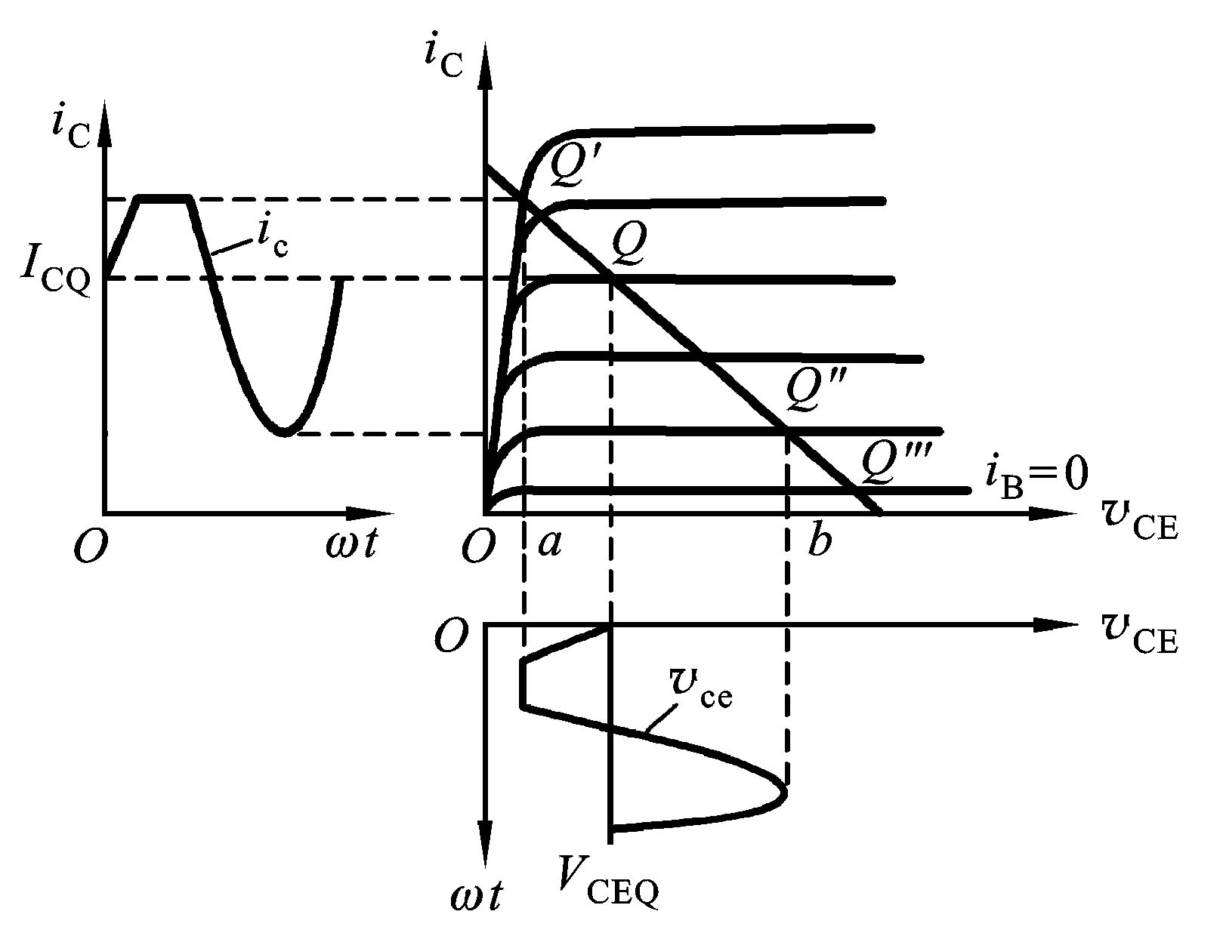
饱和失真
2.3.1 图解法
（2） 动态分析

Slide 7
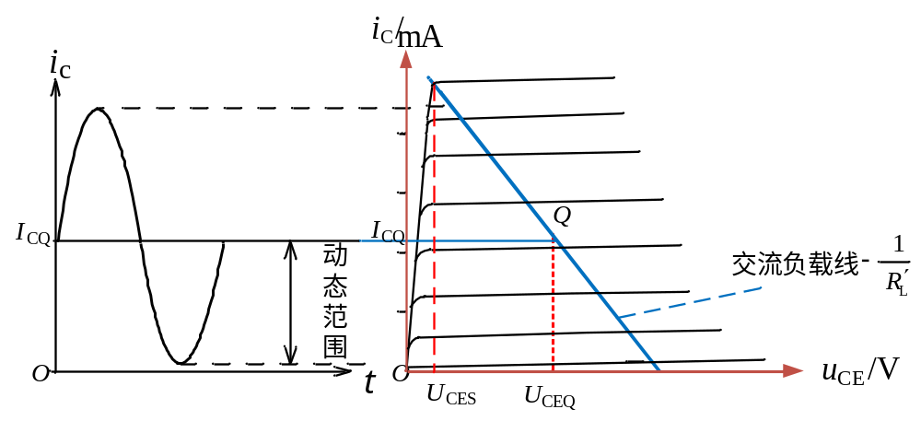
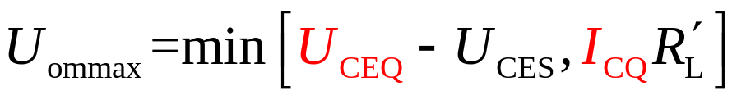
最大不失真输出幅度
2.3.1 图解法
（2） 动态分析

Slide 8
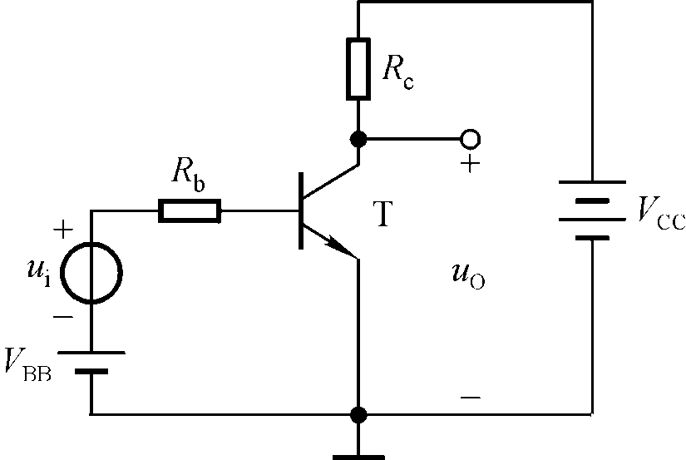
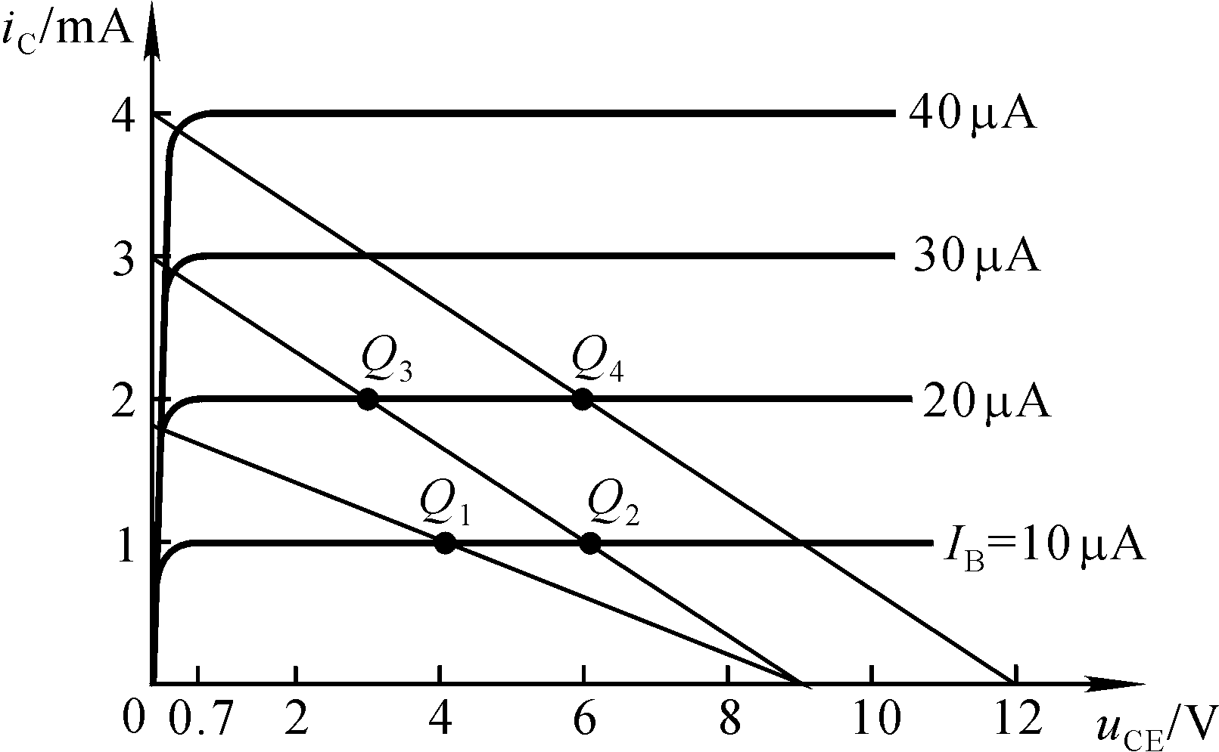
讨论，例2.3.1
1. 在什么参数、如何变化时，Q₁→ Q₂ → Q₃ → Q₄？
2. 哪个Q点下最易产生截止失真？哪个Q点下最易产生饱和失真？哪个Q点下U_{om}最大？
Notes:
写出IB、IC、UCE的表达式；负载开路，直流负载线和交流负载线是一根

